Slide 1
Медиа және ақпараттық сауаттылық саласындағы студенттердің құзыреттері: заманауи онлайн тәуекелдерді жою
Лиза Яник Хинчлифф
Урбана-Шампейндегі Иллинойс университетінің профессоры
ljanicke@illinois.edu
Презентация Назарбаев Университетінің кітапханасы ұйымдастырған MIL Day кезінде өтті

Slide 2
Медиа және ақпараттық сауаттылық
Медиа және ақпараттық сауаттылық (MIL - Media and Information Literacy) арқылы адамдардың құқықтары мен мүмкіндіктерін кеңейту ақпарат пен білімге тең қол жеткізуді қамтамасыз ету және еркін, тәуелсіз және плюралистік бұқаралық ақпарат құралдары мен ақпараттық жүйелерді ілгерілету үшін маңызды алғышарт болып табылады.
Медиа және ақпараттық сауаттылық біздің күнделікті өмірімізде ақпарат пен бұқаралық ақпарат құралдарының басты рөл атқаратынын көрсетеді.Бұл сөз бен ақпарат бостандығының негізі болып табылады, өйткені ол азаматтарға БАҚ пен басқа да ақпарат жеткізушілерінің қызметін түсінуге, олардың контентін сыни тұрғыдан бағалауға және ақпарат пен медиа- контентін пайдаланушылар мен өндірушілер ретінде негізделген шешімдер қабылдауға мүмкіндік береді.
http://www.unesco.org/new/en/communication-and-information/media-development/media-literacy/mil-as-composite-concept/

Slide 3
АНЫҚТАМА
MIL азаматтарға жеке, кәсіби және қоғамдық іс-шараларға қатысу және тарту үшін сыни, этикалық және тиімді түрде әртүрлі құралдарды қолдана отырып, барлық форматтағы ақпарат пен медиаконтентті алуға, түсінуге, бағалауға және пайдалануға, құруға, сондай-ақ бөлісуге мүмкіндік беретін құзыреттер жиынтығы ретінде анықталады.
http://uis.unesco.org/sites/default/files/documents/global-media-and-information-literacy-assessment-framework-country-readiness-and-competencies-2013-en.pdf

Slide 4
Құзыреттер
MIL компоненті | MIL зерттеу пәндері | MIL құзыреті
 |  | Медиа және ақпараттық сауатты адам:
1. Ақпарат пен медиаконтентке сұранысты тану, оларды іздеу және оларға қолжетімділік мүмкіндігі. | 1.1. Ақпаратқа қажеттілікті айқындау және тұжырымдау | 1. Әр түрлі ресурстардың көмегімен ақпарат пен бұқаралық ақпарат құралдарының (контенттің) сипатын, рөлі мен көлемін анықтау және тұжырымдау.
 | 1.2. Ақпарат пен медиа-контентті іздеу және орналастыру | 2. Ақпарат пен медиа-контентті іздеу және орналастыру.
 | 1.3. Ақпаратқа, медиа-контентке және БАҚ-провайдерлерге қолжетімділік | 3. Қажетті ақпарат пен медиа-контентке, сондай-ақ ақпараттық және БАҚ-провайдерлерге тиімді, нәтижелі және этикалық қолжетімділік .
 | 1.4. Ақпаратты және медиаконтентті іздеу және сақтау/ұстау/сақтау | 4. Әр түрлі әдістер мен құралдарды қолдана отырып, ақпарат пен медиаконтентті іздеу және уақытша сақтау.
2. Ақпарат пен БАҚ-ты түсіну, бақылау және бағалау | 2.1. Ақпарат пен БАҚ-ты түсіну | 5. Қоғамдағы бұқаралық ақпарат құралдары мен ақпараттық провайдерлердің қажеттілігін түсіну.
 | 2.2 Ақпарат пен медиа-контентті, бұқаралық ақпарат құралдары мен ақпараттық провайдерлерді бағалау | 6. Алынған ақпаратты және ол алынған көздерді бағалаудың бастапқы өлшемшарттарын бағалау, талдау, салыстыру, тұжырымдау және қолдану, сондай-ақ қоғамдағы бұқаралық ақпарат құралдары мен ақпараттық провайдерлерді бағалау.
 | 2.3. Ақпарат пен медиа-контентті, бұқаралық ақпарат құралдары мен ақпараттық провайдерлерді бағалау | 7. Жиналған ақпарат пен медиа-контентті, сондай-ақ оның көздерін, қоғамдағы ақпараттық және медиа провайдерлерді бағалау және аутентификациялау.
 | 2.4. Ақпараттық және медиаконтентті ұйымдастыру | 8. Жиналған ақпарат пен медиаконтентті синтездеу және ұйымдастыру.
3. Ақпараттық және медиа-контентті құру, пайдалану және мониторингі | 3.1. Білім құру және шығармашылық өзін-өзі көрсету | 9. Инновациялық, этикалық және шығармашылық нақты мақсат үшін жаңа ақпарат, медиаконтент немесе білім жасау және шығару.
 | 3.2. Ақпаратты, медиа-контентті және білімді этикалық және тиімді беру | 10. Тиісті арналар мен құралдарды қолдана отырып, ақпаратты, медиаконтентті және білімді этикалық, заңды және тиімді түрде беру.
 | 3.3. Белсенді азамат ретінде қоғамдық қызметке қатысу | 11. Өзін-өзі көрсету, мәдениетаралық диалог және демократиялық қатысу мақсатында түрлі құралдардың көмегімен этикалық, тиімді және нәтижеліі түрде бұқаралық ақпарат құралдарымен және ақпараттық провайдерлермен өзара іс-қимыл жасау.
 | 3.4. Ақпараттың, медиаконтенттің әсері мониторингі, білім сондай-ақ ақпараттық және БАҚ-провайдерлерді шығару мен пайдалану | 12. Құрылған және таратылған ақпараттың, медиа-контенттің тиімділігін мониторингілеу, сондай-ақ қолданыстағы бұқаралық ақпарат құралдары мен басқа да ақпараттық провайдерлерді пайдалану.
http://uis.unesco.org/sites/default/files/documents/global-media-and-information-literacy-assessment-framework-country-readiness-and-competencies-2013-en.pdf

Slide 5
Ізеттілік - бұл екі шектің: белгілі бір қасиеттің жетіспеушілігі (endeia) және оның артықшылығының (hyperbole) ортасын табу қабілеті мен қалауы
Аристотель

Slide 6
MIL – Ізеттілік
Көрегендік және терең ойлы
Аңғал
Арсыз

Slide 7
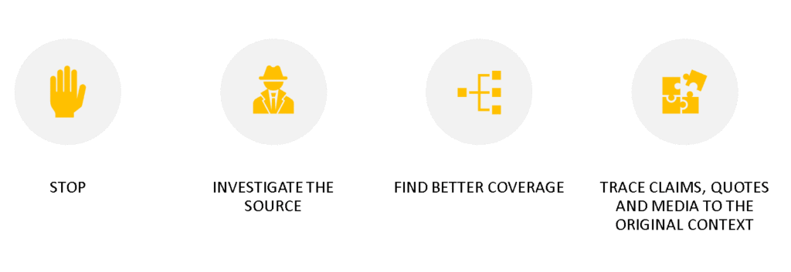
Майк Колфилдің SIFT әдісі
https://infodemic.blog/

Slide 8
Қорытынды ойлар
Оқыту - бұл итеративтік процесс
Педагогикалық негіздердің қажеттілігі
Аңғалдықты арсыздыққа айырбастамаңыз
Бір MIL жеткіліксіз

Slide 9
РАҚ МЕТ!
Лиза Яник Хинчлифф
Урбана-Шампейндегі Иллинойс университетінің профессоры
ljanicke@illinois.edu
Презентация Назарбаев Университетінің кітапханасы ұйымдастырған MIL Day кезінде өтті

